Slide 1
Основы конструирования научно-исследовательских установок
Нечай А.Н.
Институт физики микроструктур РАН Нижний Новгород Россия

Slide 2
Последовательность создания установки
1. Постановка научной задачи
2. Ознакомление с используемыми установками
3. Формирование концепции установки
4. Компоновка установки
5. Проект установки
6. Приобретение оборудования
7. Монтаж
8. Запуск
9. Организация рабочего места
10. ЗИП

Slide 3
1. Постановка научной задачи
Причины побуждающие к экспериментальному исследованию эффекта.
Несоответствие наблюдаемых фактов картине мира исследователя.
Неполнота картины мира исследователя.
Внешняя постановка задачи.
Эксперимент базируется на одной практической идее.
Для оригинального эксперимента необходима оригинальная экспериментальная установка либо оригинальный образец.

Slide 4
2. Ознакомление с используемыми установками
Ознакомление с литературой:
Книги
Журналы
Ознакомление с действующими установками:
В институте
В командировках в других организациях
Ознакомление с ранее используемым оборудованием
Наибольший эффект – изучение нерабочего оборудования

Slide 5
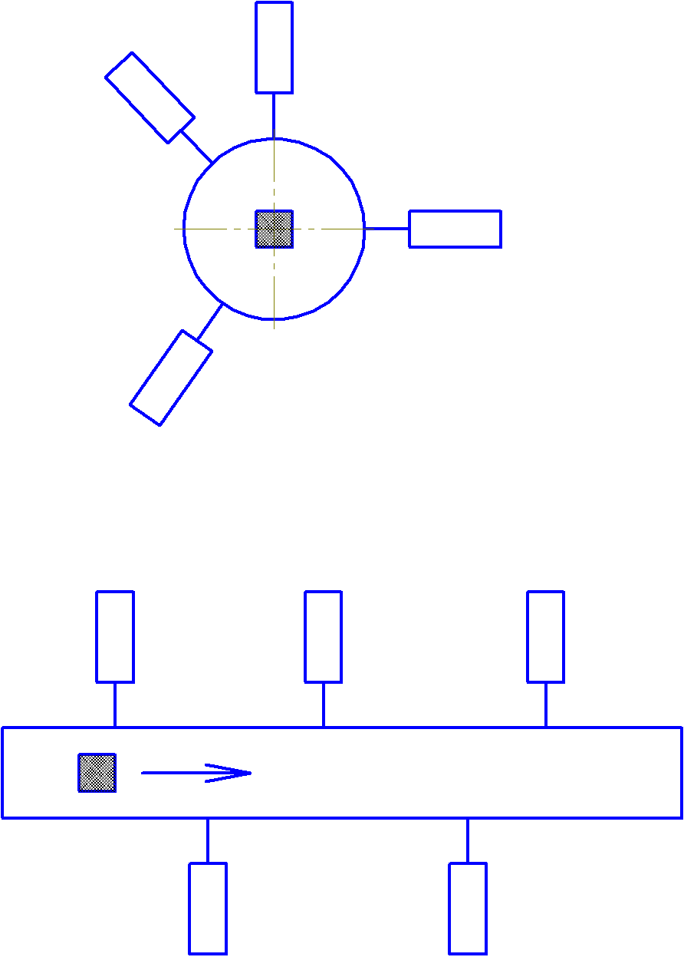
3. Формирование концепции установки
1) Разработать перечень каналов с которыми необходимо работать для всестороннего исследования эффекта. Этими каналами могут быть: вакуум, электрическое поле, магнитное поле, лазеры, оптика, СВЧ, механические усилия, низкие температуры.
2) Выбрать минимум необходимых каналов. Первоначально установка должна дать результат с минимальными усилиями.
3) Оставить заготовки под другие каналы.
Конфигурация звезда
Конфигурация гусеница
Важен баланс, установка должна быть не слишком универсальна

Slide 6
4.1 Компоновка: общие принципы
Сначала компонуется основное оборудование. Основное оборудование – самое тяжелое либо объемное. Как правило это вакуум, механические приводы, магниты.
Увязка остального оборудования относительно основного.
Чем оборудование тяжелее и “грязнее” тем оно располагается ниже.
Чем холоднее оборудование тем оно располагается ниже.
Основное операционное оборудование располагается на уровне стола (0,8м).
Необходимо свободное место для доступа к оборудованию с боков (1м).
Должна быть возможность стоять на основных поверхностях.
Необходимо учитывать возможное опрокидывание оборудования.
Рама: пространственная сварная конструкция из труб, как наиболее жесткая и легкая. Материал – сталь3. Предусмотреть колесики и опоры для вывешивания рамы.
Рама является скелетом установки

Slide 7
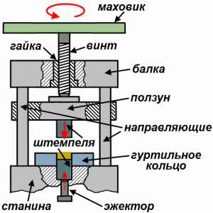
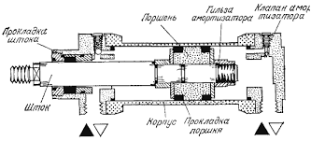
4.2 Компоновка: механика
Виды приводов механических устройств:
Электропривод – удобен, малое усилие при трогании.
Гидропривод – очень большие усилия, медленный. Уплотнения, утечки масла. Пожароопасен.
Пневмопривод – очень быстр, средние усилия. Уплотнения, утечки воздуха.
Свойства:
1) Массивные конструкции, массивные рамы.
2) Материал – спецстали, могут ржаветь.
3) Прецизионная механика - боится ударов.
4) Медленные перемещения, большие усилия.
5) Склонность к вибрациям.
6) Характерен износ, необходима смазка.
7) Оборудование “грязное”.
Механические привода – массивное, вибрирующее оборудование

Slide 8
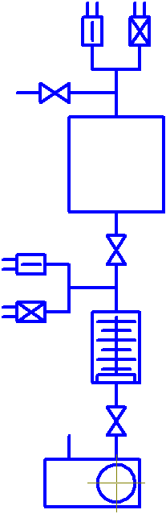
4.2 Компоновка: вакуум
Виды вакуумных насосов:
Сверхвысокий вакуум – НМД, разрядные.
Высокий вакуум – турбины, паромасляные.
Форвакуум – механические насосы, эжекторы.
Свойства:
Массивные объемные корпуса.
Материал – нержавеющая сталь, 12Х18Н10Т.
Уплотнения металл/резина с большими усилиями затяжки. Многоболтовые фланцы.
Постоянные течи, остаточное газовыделение. Необходима возможность секционирования вакуумной системы.
Проблемы точного измерения вакуума.
Боится грязи/пыли в объеме. Оборудование “чистое”.
Вакуумная часть зачастую определяет объем установки

Slide 9
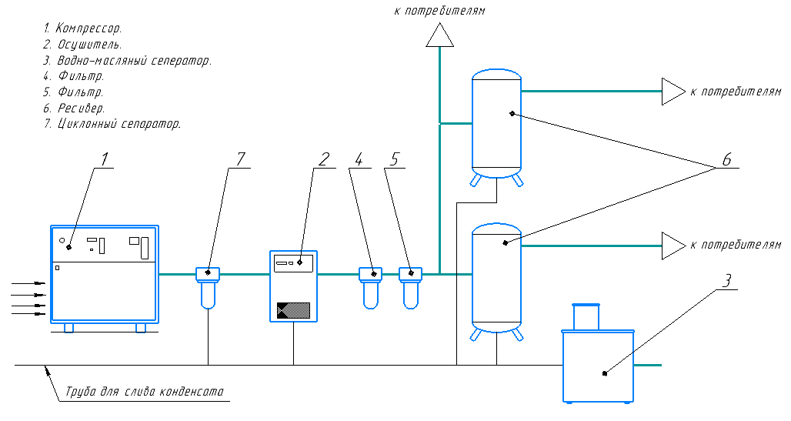
4.4 Компоновка: гидравлика/пневматика
Виды:
Гидравлика
(насосы, пневматика, нагрев)
Пневматика
(баллоны, нагрев)
Свойства:
Массивное толстостенное оборудование, необходим расчет корпусов, используются многоболтовые толстые фланцы.
Материал - легированные стали (пушечные), красная медь.
Толстостенные трубы и объемы, спецарматура, конусные резьбы.
Рабочие тела: азот, аргон, масла, силиконовые масла. Опасны – водород, гелий, ртуть.
При высоких давлениях рабочее тело может разрушить стенки.
Внимание к манометрам.
Предохранительные клапаны, использование бронекабин.
Массивное, опасное оборудование.

Slide 10
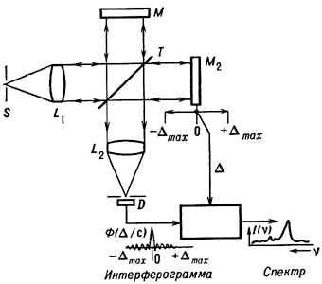
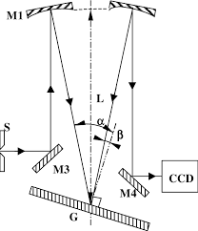
4.5 Компоновка: оптика
Виды:
Силовая (лазеры, лампы).
Спектроскопическая (спектрометры).
Свойства:
Хрупкое объемное дорогое оборудование, боится вибраций.
Материалы – стекло, кварц, стекловолокно, соли.
Часто нуждается в регулировке/юстировке.
Необходимы жесткие основания приборов.
Чувствительные приемники излучения, нуждаются в защите механической и электрической.
Нужны средства защиты, перчатки, очки.
“Очень чистое” оборудование, боится грязи, дыма, пыли.
Хрупкое, чистое, дорогое оборудование.

Slide 11
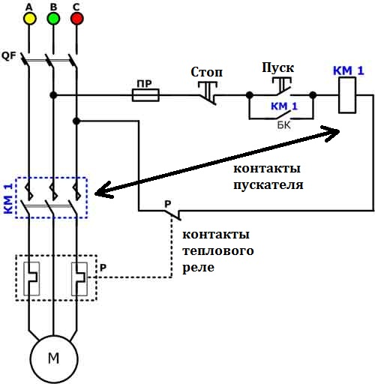
4.6 Компоновка: электричество
Виды:
Токовое (аккумуляторы, униполярные генераторы)
Высоковольтное (трансформаторы, умножители)
Импульсное (конденсаторы)
Свойства:
Опасное, специфическое оборудование, боится воды.
Особое внимание к изоляции, без проколов, изгибов, потертостей.
Материалы – медь, серебро. Изоляция – пластик, фторопласт, асбест, стекло, керамика.
Все коммутирующее оборудование заводское. Особое внимание на состояние контактов.
Обязательная защита цепей питания, заземление.
Как правило оборудование сухое, но иногда еще используют масляное. Масла иногда токсичны.
“Чистое” оборудование, не любит пыль.
Средний вес, опасное оборудование.

Slide 12
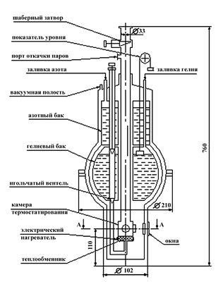
4.7 Компоновка: температуры
Виды термостатов:
Для нагрева (электричество, лазер).
Для охлаждения (азот, гелий).
Специальные (точно термостабилизированные).
Свойства:
1) Тепловые мосты – медь, сапфир, теплоизоляторы - вакуум, пористые вещества, керамика.
2) Материалы для нагрева: W, Mo, окислы, карбиды, возможно размягчение материалов, окисление.
3) Материалы для охлаждения: медь, нержавейка, возможно охрупчивание.
4) Изменение размеров, перекосы, движения установки.
5) Тщательность измерение температуры.
6) Необходимость в автоматической термостабилизации, возможность качания температуры.
7) Малопрочное, легкое оборудование.
Легкое оборудование, нужна автоматизация

Slide 13
4.8 Компоновка: автоматика
Виды:
Заводская автоматика.
Блоки индивидуального изготовления.
Компьютеры.
Свойства:
Компактное, легкое, уникальное оборудование.
Боится статического электричества, наводок по цепям питания, бросков питания. Требует стабилизированного питания.
Изготавливается специалистами, специфично.
Механически слабые корпуса (пластик).
Проблема контактов и разъемов.
Боится воды, пыли.
Малопрочное, легкое оборудование.
Легкое, малопрочное, уникальное оборудование.

Slide 14
5. Составление проекта установки
1) Разработка эскизов.
Примерное определение габаритов, согласование расположения оборудования до см.
2) Разработка комплекта чертежей, деталировка.
Полный комплект деталей и сопряжений между частями установки. Работа конструктора.
Разработка проекта требует подключения конструкторов

Slide 15
6. Приобретение оборудования
Первоначально необходимо найти базовое оборудование. Без него все теряет смысл.
Вспомогательное оборудование можно заменить аналогами или купить попозже.
Последовательность приобретения оборудования:
1) Составляем план поступления оборудования (закупки, использование старого оборудования, аренда).
2) Составляем план закупок.
3) Определение поставщиков.
4) Работа с отделом закупок.
Закупки расходных материалов:
1) Покупка инструмента комплектами.
2) Провода, метизы, материалы на метраж брать с запасом 20%.
3) Обтирочные материалы, жидкости, перчатки, респираторы.
Получить оборудование – одна из основных сложностей.

Slide 16
7. Монтаж оборудования
Монтаж проводить минимум вдвоем. Площадка должна быть подготовлена.
Процедура монтажа:
1) Подготовка к монтажу.
Собрать все инструменты и приспособления. Метизы в кассетнице, материалы для протирки. Все элементы установки должны быть чистые.
2) Проведение монтажа.
2.1 Сначала монтируется тяжелое оборудование.
2.2 Затем легкое и навесное оборудование.
2.3 В последнюю очередь хрупкое и бьющееся оборудование.
3) Проверка монтажа.
Все смонтированное оборудование, по возможности, проверяется сразу на максимальных режимах эксплуатации. При проверке быть готовым к аварии.
Монтаж занимает до 20% времени создания установки

Slide 17
8. Пуск
Пуск проводиться минимум вдвоем. При пуске возможны отказы оборудования.
Процедура пуска:
1) Подготовка к пуску.
Убрать временные схемы (заглушки, цепи питания, байпасы и тп).
2) Первый пуск.
Сначала запускается только один канал, с выводом на максимальные режимы работы. После его выключения запускается следующий канал на максимальный режим работы. И так далее.
3) Следующий пуск.
Все каналы запускаются одновременно, также на максимальных режимах работы.
4) Составление инструкций по эксплуатации.
Пуск занимает до 40% времени, очень важен

Slide 18
9. Организация рабочего места
Офисное рабочее место.
Стол, компьютер.
Рабочее место на установке.
Большой освещенный стол, несгораемый, ширина 1 метр минимум.
Должна быть возможность перемещения вокруг установки ничего не задевая.
Рабочее место должно быть безопасно (не напротив муфт, кранов, трубопроводов и др.).
Рядом с рабочим местом не должно быть силовых и высоковольтных проводов, пневмо-гидро- и все остальные коммуникации должны быть расположены в коробах.
Лабораторный журнал
Указываются все события, пишется для себя (срок забывания полгода).
Документация
Схемы установки, чертежи в бумажном виде. Инструкции. (компьютеры ненадежны, различные форматы данных).
Необходимо два рабочих места

Slide 19
10. ЗИП
Для бесперебойной работы установки необходимо сформировать ЗИП.
Набор заглушек и переходников, использованных во время монтажа.
Приспособления для монтажа/демонтажа оборудования.
Запасное вспомогательное оборудование, часто выходящее из строя.
Юстировочные приспособления.
Метизы, часто теряющееся оборудование.
Расходные материалы.

Slide 20
Спасибо за внимание

